Slide 1
Kivihiilen kieltämisen vaikutukset Selvityksen tulosten tiivistelmä Pöyry Management Consulting Oy
27.3.2018

Slide 2
Sisältö
 | Selvityksen toteutustapa ja vaikutusarvioinnin perusteet
 | Kivihiilen korvausmahdollisuudet suurimmissa käyttökohteissa
 | Yhteenveto keskeisistä vaikutuksista koko Suomen tasolla

Slide 3
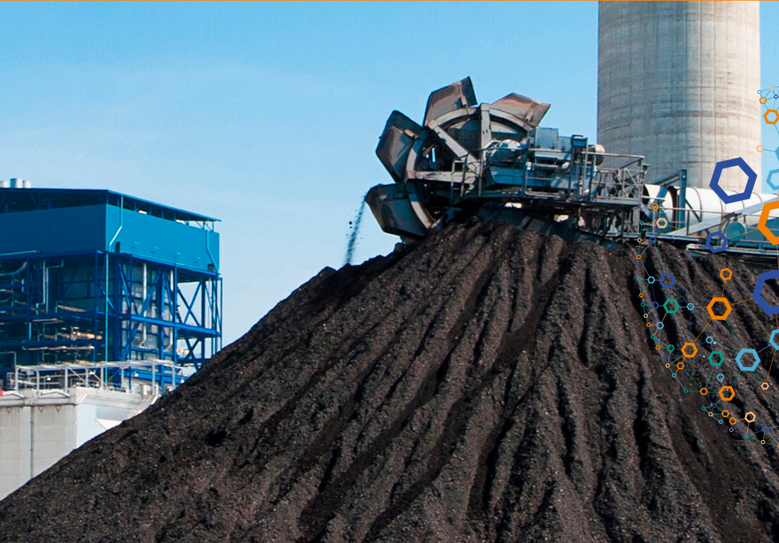
Kivihiilen kiellon vaikutusarviointi
Kivihiilen kiellon vaikutuksia on arvioitu kaikissa kaukolämpöverkoissa ja teollisuuskohteissa, joissa kivihiiltä on Suomessa käytetty merkittäviä määriä viime vuosina
Isompia käyttökohteita on 8 paikkakunnalla. Nämä vastaavat n. 90 % vuonna 2016 käytetystä kivihiilestä (22 TWh)
Kivihiiltä voidaan käyttää myös joissakin monipolttoainevoimalaitoksissa biomassan ja turpeen seassa, jolloin kivihiili toimii paikallisesti huoltovarmuuspolttoaineena
Vaikutusarviointi perustuu paikkakuntakohtaisiin kivihiilen korvausskenaarioihin ja niiden kustannusvaikutuksiin kahdessa hintaskenaariossa
Korvausskenaariot on tehty erikseen kiellolle 2025 ja 2030
Paikkakuntakohtaisesti on huomioitu myös tarvittavien investointien toteutettavuus
Kivihiilen käyttö erillisissä pelkkää sähkötä tuottavissa lauhdelaitoksissa ei ole kannattavaa tarkastelluissa skenaarioissa
Suomessa on enää yksi lauhdelaitos, joka on tehoreservissä. Laitoksen ei arvioida palaavan markkinoille, eikä vaikutuksia ole tarkasteltu erillisten lauhdelaitosten osalta

Slide 4
Työssä arvioidut Kivihiilen käytön kiellon taloudelliset vaikutukset
1. Vaikutus lämmön tuotantokustannuksiin
Investointitarpeet, mahdollisesti ennenaikaiset korvausinvestoinnit
Polttoainekustannusten muutokset (verot, polttoaine)
Sähkön myyntitulojen muutokset
Päästöoikeuksien hankintakustannusten muutokset
2. Nykyisten laitteistojen ennenaikaisen käytöstä poiston vaikutus
3. Lisäinvestointitarpeet olemassa olevaan tuotantokapasiteettiin

Slide 5
Kivihiilen kiellon vaikutukset käyttökohteittain
2025
Kivihiilen kielto vuonna
Paikkakunta | Kivihiilen käyttö vuonna 2016, TWh | Kivihiilen kiellon merkittävyys | Kiellon vaikutukset
Helsinki | 6,7 |  | Ennenaikainen korvausinvestointi, kohonneet tuotanto-kustannukset, haasteet kaukolämpötehon riittävyydessä, mahdollisesti uusien kaasulämpökeskusten rakentaminen
Espoo | 2,0 |  | Ennenaikainen korvausinvestointi, kohonneet tuotantokustannukset (matala hintaskenaario). Mikäli korvaavaa kapasiteettia ei ole mahdollista ottaa käyttöön vuoteen 2025 mennessä, vaikutukset kasvavat
Vantaa | 1,1 |  | Ennenaikainen korvausinvestointi
Vaasa | 1,8 |  | Nykyisen laitteiston ennenaikainen käytöstä poisto, ennenaikainen korvausinvestointi, kohonneet lämmön tuotantokustannukset ja menetetyt lauhdesähkön myyntitulot
Naantali | 3,9 |  | Mahdollisesti lisäinvestointeja nykyiseen laitokseen, ennenaikainen korvausinvestointi
Lahti | 1,0 |  | Ei vaikutusta investointitarpeisiin
Pietarsaari | 0,5 |  | Mahdollisesti lisäinvestointeja nykyiseen laitokseen, mahdollisesti menetetyt lauhdesähkön myyntitulot
Kirkniemi, teollisuuslaitos | 0,7 |  | Kohonneet tuotantokustannukset
Muut hiiltä käyttävät laitokset |  |  | Mm. polttoainekäsittelyyn liittyvien nykyisten laitteistojen ennenaikainen käytöstä poisto
Käyttökohdetaulukko

Slide 6
Kivihiilen kiellon vaikutukset käyttökohteittain
2030
Kivihiilen kielto vuonna
Paikkakunta | Kivihiilen käyttö vuonna 2016, TWh | Kivihiilen kiellon merkittävyys | Kiellon vaikutukset
Helsinki | 6,7 |  | Ennenaikainen korvausinvestointi, tuotantokustannusmuutokset riippuvat markkinahintaskenaariosta
Espoo | 2,0 |  | Ei vaikutusta investointitarpeisiin
Vantaa | 1,1 |  | Ei vaikutusta investointitarpeisiin
Vaasa | 1,8 |  | Nykyisen laitteiston ennenaikainen käytöstä poisto, ennenaikainen korvausinvestointi, kohonneet lämmön tuotantokustannukset ja menetetyt lauhdesähkön myyntitulot
Naantali | 3,9 |  | Mahdollisesti lisäinvestointeja nykyiseen laitokseen
Lahti | 1,0 |  | Ei vaikutusta investointitarpeisiin
Pietarsaari | 0,5 |  | Mahdollisesti lisäinvestointeja nykyiseen laitokseen, mahdollisesti menetetyt lauhdesähkön myyntitulot
Kirkniemi, teollisuuslaitos | 0,7 |  | Kohonneet tuotantokustannukset matalassa hintaskenaariossa
Muut hiiltä käyttävät laitokset |  |  | Mm. polttoainekäsittelyyn liittyvien nykyisten laitteistojen ennenaikainen käytöstä poisto
Käyttökohdetaulukko

Slide 7
Lämmön muuttuvien tuotantokustannusten ja ennenaikaisten korvausinvestointien vaikutukset
2025
Kivihiilen kielto vuonna
Vaikutukset tuotantokustannuksiin riippuvat voimakkaasti käytetyistä hintaoletuksista mm. polttoaineiden ja sähkön hinnan suhteen
Suurusluokaltaan vaikutukset ovat hintaskenaariosta riippumatta kuitenkin selvästi suuremmat jos kivihiili kielletään vuonna 2025 verrattuna kieltoon vuonna 2030.
Kiellon merkittävimmät taloudelliset vaikutukset koskevat Helsinkiä, Vaasaa ja Espoota
Vaikutus kaukolämmön hintaan olisi noin 0-20 % vaikutuksen ollessa suuriin Vaasassa ja Helsingissä
Kokonaisvaikutus 2024-2033
+190 M€
2030
Kivihiilen kielto vuonna
Kokonaisvaikutus 2029-2033
+14 M€

Slide 8
Kivihiilen kiellon Vaikutukset sähköntuotantoon
Kivihiilen kielto nopeuttaa sähkön ja lämmön yhteistuotantokapasiteetin (CHP) poistumista markkinoilta
Erityisesti 2025 kiellon tapauksessa, jossa kapasiteetti laskee noin 600 MW
Vaikutus sähkön markkinahintaan jää vähäiseksi, sillä koko Pohjoismaisen sähkömarkkinan mittakaavassa muutos on kohtuullisen pieni
Kotimaisella CHP-kapasiteetilla on suurempi merkitys sähkötehon riittävyyden kannalta Suomessa
Erityisesti vuoden 2025 tilanteessa kotimaisen kapasiteetin vajaus suhteessa huipputehon tarpeeseen on suuri, jolloin poistuvalla CHP-kapasiteetilla on merkitystä

Slide 9
Kivihiilen kiellon keskeiset vaikutukset
Markkinaehtoisesti kivihiilen käyttö olisi vuonna 2025 Suomessa n. 6-7 TWh. Vuoden 2025 kiellon vaikutuksesta:
Maakaasun käytön lisääntyisi 1,6-2,6 TWh, sillä korvaavaa kapasiteettia ei ehdittäisi rakentaa
Biomassan käyttö kasvaisi n. 2,0-2,2 TWh. Osa biomassasta tuotaisiin ulkomailta
Johtuen pitkistä luvitus- ja rakennusajoista, korvausinvestointien toteutus on erittäin haastavaa.
Markkinaehtoisesti kivihiiltä käytettäisiin edelleen 6-7 käyttökohteessa . Kivihiilen kielto vuonna 2025 johtaisikin useissa verkoissa ennenaikaisiin korvausinvestointeihin ja kohonneisiin tuotantokustannuksiin
Vuonna 2030 kivihiiltä käytettäisiin markkinaehtoisesti Suomessa n. 3,5-4 TWh
Vuoden 2030 kivihiilen kiellon merkittävät vaikutukset rajoittuvat kahteen laitokseen.
Vuoden 2030 kiellon tapauksessa kivihiilen käyttö korvattaisiin lähes kokonaan biomassalla ja vain hyvin pieni osa maakaasulla
Kivihiilen korvaaminen perustuu voimakkaasti biomassan varaan. Biomassan saatavuus ja hinta tuo kustannusvaikutuksiin suuren epävarmuuden erityisesti pääkaupunkiseudulla
Jos halutaan varmistaa, että kivihiilen kiellolla Suomessa on vaikutusta myös EU-tason päästöihin, tulisi Suomen ostaa kivihiilen polttoa vastaava määrä päästöoikeuksia pois markkinoilta

Slide 10
Consulting. Engineering. Projects. Operations.
Yhteystiedot:
Jenni Patronen
Email: jenni.patronen@poyry.com
Puh: 010 332 4330
Kari Vilén
Email: kari.vilen@poyry.com
Puh: 010 334 9310
www.poyry.com

